Slide 1

Fuentes de Alimentación y SAIs
Energía Continua y Segura para la Empresa y el Hardware Crítico
Curso: Administración de Sistemas Informáticos en Red Autor: Manuel Arrabal Talavera Fecha: 21 de Marzo de 2026

Slide 2





1. Fuentes de Alimentación
2. Fallos Eléctricos
Conceptos fundamentales, cálculo de consumo, eficiencia y elección de la fuente ideal.
Deficiencias del suministro: cortes, oscilaciones, picos de tensión y ruido eléctrico.
Índice de Contenidos
3. Tecnología de SAIs
4. Mercado y Tendencias
Topologías Off-Line, Interactivos y On-Line. Comparativa completa de protección.
Innovaciones 2026, guía de compra inteligente, fabricantes líderes y bibliografía.

Slide 3
1. Fuentes de Alimentación
Transformando la energía eléctrica para garantizar la estabilidad del hardware de tu PC.

Slide 4

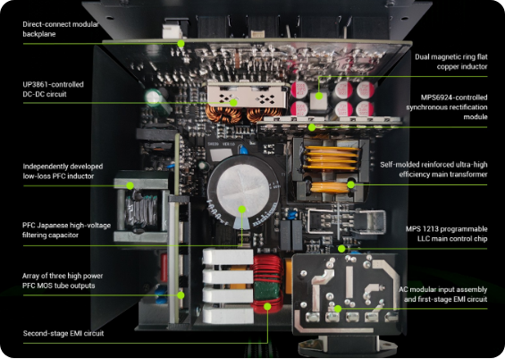
Conceptos Básicos y Tipos
Transformación vital: Pasan la corriente alterna (CA) de 230V a corriente continua (CC) de 3,3V a 12V.
Tecnología Conmutada: Los PCs modernos usan fuentes de alta frecuencia, más ligeras que las lineales.
Eficiencia térmica: Regulan la potencia entregada según la demanda exacta, reduciendo drásticamente el calor.

Slide 5




CPU y GPU
Overclocking
El procesador y la tarjeta gráfica determinan el consumo base; una GPU puede exigir más de 300W ella sola.
Aumentar la frecuencia de reloj multiplica la necesidad de potencia eléctrica bruta e incrementa el calor.
Cálculo de Consumo
Uso de Vatímetro
La Fuente Ideal
Mide el consumo real, pero debe descontarse la ineficiencia de la fuente para saber el gasto real del PC.
Se recomienda invertir en alta eficiencia (certificación 80 Plus), cableado modular y mínima sonoridad.

Slide 6
Deficiencias del Suministro
Cortes y Microcortes: Pérdida total de tensión. Provocan pérdida de datos y corrompen discos duros.
Oscilaciones: Subidas y bajadas prolongadas. Causan un funcionamiento erróneo en componentes sensibles.
Picos de Tensión: Elevación extrema en milisegundos. Generan un peligro inminente de destrucción del hardware.
Armónicos y Parásitos: Interferencias de radiofrecuencia. Producen calentamiento y fatiga acelerada del equipo.

Slide 7
2. Sistemas de Alimentación Ininterrumpida
Los SAIs (UPS) son la última línea de defensa ante catástrofes de energía, brindando protección continua a los datos.

Slide 8


Off-Line (Stand-by)
Line Interactive
El inversor solo se activa al detectar el fallo. Económicos, solventan cortes totales pero ofrecen protección mínima.
Estabilizan digitalmente el voltaje sin usar la batería frente a oscilaciones. Ideales para oficinas y redes inestables.
Tecnologías SAI
On-Line (Doble Conversión)
Aíslan totalmente la carga regenerando la corriente (CA a CC y de nuevo a CA onda pura). Máxima protección ininterrumpida, indispensables para servidores y sistemas críticos.

Slide 9
Comparativa de Topologías
Tecnología SAI | Nivel de Coste | Nivel de Protección | Uso Ideal Recomendado
SAI Off-Line | Bajo | Básico (Solo cortes totales) | Hogares y estaciones de trabajo simples
SAI Interactivo | Medio | Medio (Cortes y oscilaciones) | Pequeñas empresas, redes y oficinas
SAI On-Line | Alto | Máximo (Aislamiento y onda pura) | Servidores, telecomunicaciones y misión crítica

Slide 10



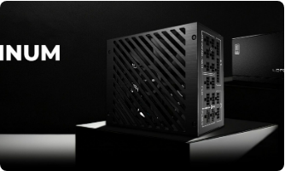
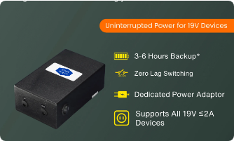
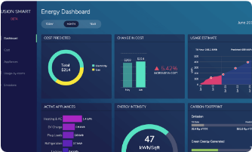
Mercado y Tendencias 2026
Fuentes ATX 3.1 nativas
SAIs de Iones de Litio
Inteligencia IoT
Conectores 12V-2x6 que soportan picos inmensos de potencia de las GPUs de última generación.
Las baterías de litio desplazan al plomo-ácido: pesan menos, cargan rápido y duran hasta 10 años.
Monitorización 24/7 en la nube desde el móvil y modos ECO dinámicos para ahorrar electricidad.

Slide 11


Cálculo de Potencia (VA)
Margen de Seguridad
Para calcular los Voltio-Amperios necesarios, divide el consumo total de tus equipos en Vatios entre 0,7.
Añade siempre al menos un 25% de margen a tu cálculo para absorber picos y permitir futuras ampliaciones.
Guía de Compra SAI
Calidad de Baterías
Software de Control
El corazón del SAI es su batería. Valora su vida útil (3 a 10 años) y asegúrate de que sea fácilmente reemplazable.
Es indispensable que incluya software de comunicación para guardar datos y apagar el SO automáticamente.

Slide 12
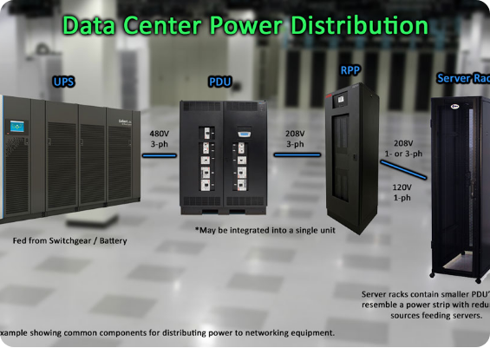
Fabricantes y Enlaces
Líderes de Mercado: APC, Eaton, Salicru, MGE, Chloride y Liebert.
Bibliografía Principal: Documentos "Fuentes de alimentación y SAI.pdf" y "SAIs.doc".
Calculadora APC: www.apc.com/shop/es/es/tools/ups_selector
Calculadora Cooler Master: www.coolermaster.com/power-supply-calculator

Slide 13
Webgrafía
https://www.profesionalreview.com/2020/11/22/errores-elegir-fuente-de-alimentacion/
https://www.profesionalreview.com/2020/10/24/proteger-pc-picos-de-tension/
https://www.corsair.com/es/es/s/power-supply-calculator
https://es.msi.com/power-supply-calculator
https://www.xataka.com/seleccion/mejores-sai-que-como-funcionan-cual-comprar-ocho-sistemas-alimentacion-ininterrumpida-recomendados-39-euros
https://www.pccomponentes.com/mejores-sai-segun-su-tipo-y-precio
https://www.profesionalreview.com/2020/10/10/como-elegir-un-sai/
https://www.tecnozero.com/blog/el-sai-offline-interactivo-online/

